Slide 1
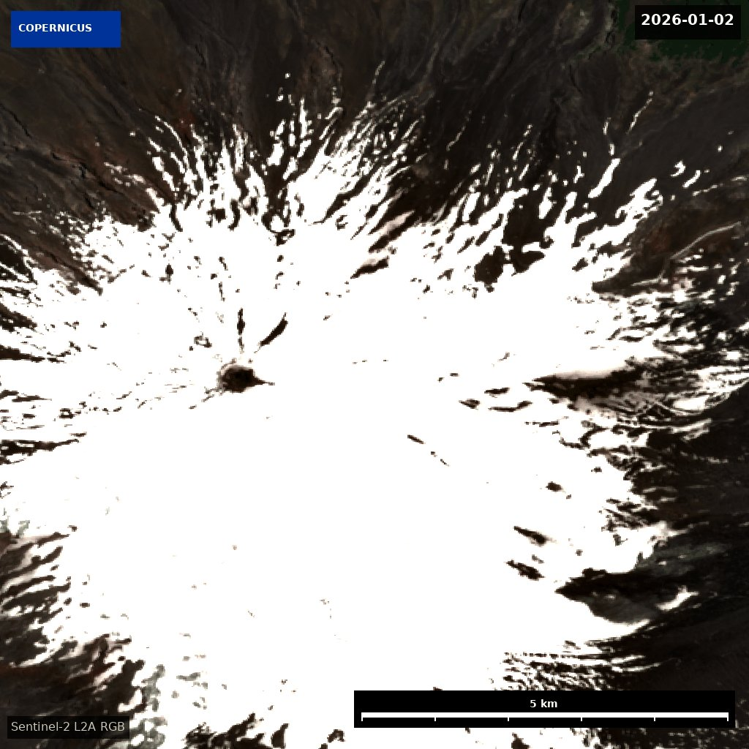
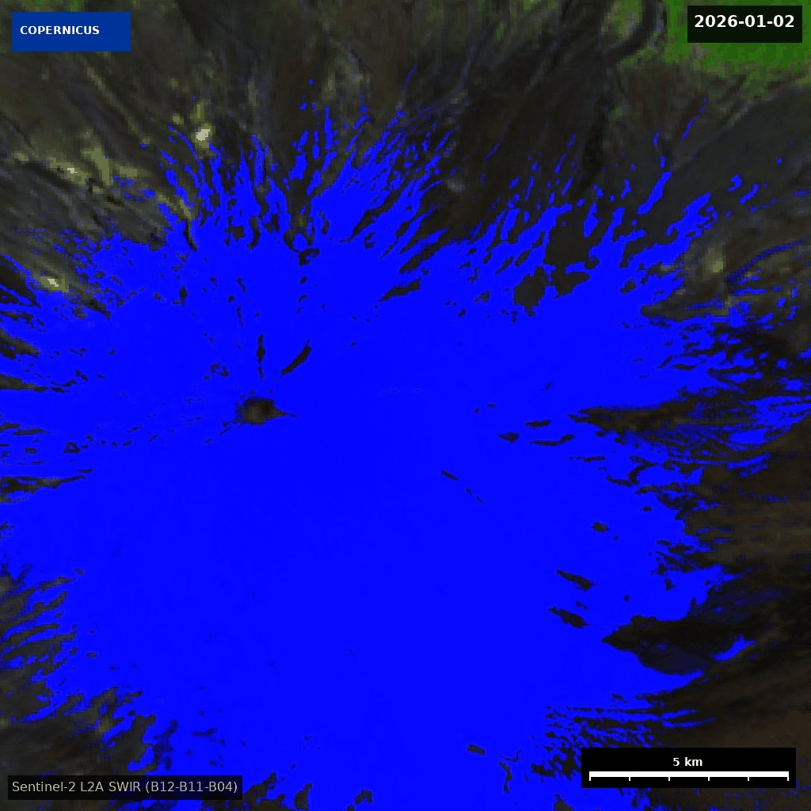
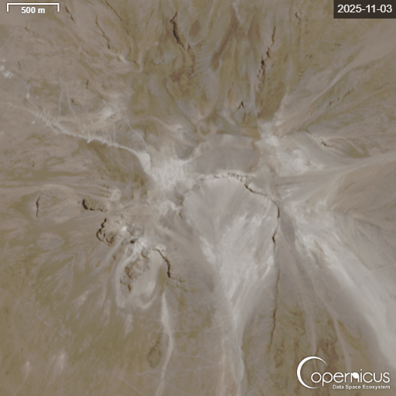
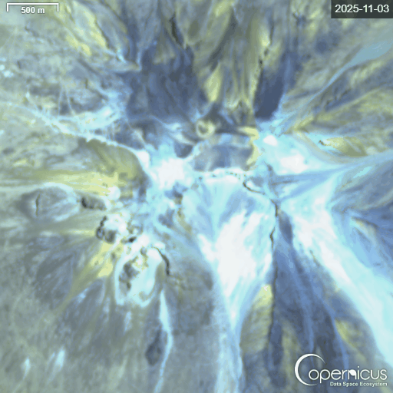
Sentinel - Cambios Morfológicos y anomalías térmicas
Imágenes Sentinel 2 L2A color verdadero, Time Lapse 02 diciembre – 30 diciembre 2025
Imágenes Sentinel 2 L2A Falso color, Time Lapse 02 diciembre – 30 diciembre 2025
No se registran cambios morfológicos ni anomalías térmicas desde imágenes Sentinel 2 L2A.
No se registran datos asociados a actividad superficial en volcán Tupungatito durante el mes de diciembre 2025

